Slide 1
Синдром отличника
Барбитова А.Д.,
педагог-психолог, кандидат педагогических наук, доцент
Материал и рисунки для презентации взяты из интернета

Slide 2
Синдром отличника

Slide 3
Синдром отличника
– комплекс психологических особенностей личности, характеризующийся стремлением достичь высоких целей и получить похвалу, одобрение окружающих https://www.krasotaimedicina.ru/diseases/children/perfectionism
Общие признаки синдрома | постановка заведомо сложных задач, приложение максимума усилий для их решения, потребность во внешней положительной оценке, недостаточная ориентированность на собственные интересы и желания
У детей проявляется в учебе, спорте, творческой деятельности, у взрослых – в профессиональной карьере, семейной жизни, быту. | Диагностика синдрома выполняется методом клинической беседы, психодиагностики. С целью коррекции используется индивидуальная, семейная и групповая психотерапия.

Slide 4
Синдром отличника
более распространен среди девочек – для них более характерна ориентация на внешнюю оценку в сочетании с аккуратностью, усидчивостью, послушностью, эмоциональной привязанностью к родителям.
Отчетливые симптомы определяются у учеников начальной школы, менее выраженные могут сохраняться на протяжении всей жизни.
Людей с синдромом отличника ошибочно называют перфекционистами, основное различие – для «отличников» значима оценка окружающих, а не идеальное выполнение задачи.

Slide 5
Общие сведения
Название синдрома объясняется возрастом дебюта – симптомы начинают проявляться в первые школьные годы, когда учеба становится основной деятельностью для самореализации, самовыражения детей, стремящихся получить одобрение, похвалу взрослых.

Slide 6
Причины
Стремление быть лучше остальных;
постоянная потребность получать признание, подкреплять положительную самооценку;
особенности отношений внутри семьи, в частности.
Формируются как результат предыдущего социального опыта – взаимодействия с родителями, воспитателями детского сада, сверстниками.

Slide 7
Влияние семьи
Компенсация родительских неудач. Успехи детей могут быть продолжением амбиций взрослых.
Родители ориентируют ребенка на достижение целей, значимость которых признана обществом, пренебрегая его интересами, желаниями, состоянием здоровья. Через успешность школьника в учебной деятельности, спортивных соревнованиях, творческих конкурсах они повышают собственный социальный статус, получают признание родственников, педагогов, коллег.

Slide 8
Влияние семьи
Высокие требования.
В семьях, где ценится общественное признание, формально зафиксированные достижения (школьные отметки, грамоты, медали, звания, должности), люди стремятся быть успешными.
Внутренние установки, модели поведения родителей неосознанно передаются детям.

Slide 9
Влияние семьи
Недостаток внимания.
Похвала родителей за отличную школьную оценку рассматривается ребенком как проявление любви. Поощрение подкрепляется разрешением дольше смотреть телевизор, покупкой игрушек, красивой одежды.
Успех ребенка становится условием родительского внимания, получения материальных благ.

Slide 10
Заниженная самооценка
Хорошей учебой, спортивными достижениями ребенок пытается компенсировать неуверенность в себе, комплексы относительно внешности, социального статуса семьи, отсутствия друзей.
Официальное признание успехов, способностей, положительных качеств временно повышает самооценку.

Slide 11
Патогенез
Синдром отличника имеет психогенную природу, в его основе лежат особенности личности, потребности, комплексы, ценности и установки.
Ведущая тенденция – достичь поставленной цели для получения положительной оценки общества. Принятие, одобрение, похвала, признание сильных сторон становятся необходимыми условиями компенсации неуверенности, чувства одиночества, малозначимости.
Notes:
Механизм зарождения и развития болезни и отдельных ее проявлений. Рассматривается на различных уровнях — от молекулярных нарушений до организма в целом

Slide 12
Патогенез
Ориентация личности на формальные, внешние атрибуты часто формируется в ущерб содержательным – ребенок или взрослый выполняет деятельность, не получая удовольствия и удовлетворения в процессе, фокус смещается на результат.
Постепенно накапливается аффективное напряжение, недовольство, подавленность, разочарованность.
Эмоциональные проблемы усиливаются при неудачах, нередко развивается депрессия, снижается самооценка, формируются страхи.

Slide 13
Симптомы синдрома отличника
- наличие нестабильной самооценки, зависящей от успехов, неудач и отношения окружающих;
повышенная чувствительность к критике и похвале;
длительное переживание из-за совершенных ошибок, отказ от нового дела, охваченные страхом поражения;
боязнь не добиться цели заставляет прикладывать максимум усилий, затрачивать все имеющиеся ресурсы;
стремление к «победе» настолько сильное, что используются все возможные средства, включая ложь, манипуляции, шантаж;
списывание решений заданий у товарищей;
скрывают от родителей плохие отметки;
нездоровая конкуренция (сравнение себя с другими ученикам, которые получили более высокую отметку)

Slide 14
Симптомы
не остается времени и сил на любимые занятия, развлечения, отдых;
накапливается усталость, усиливается эмоциональная неустойчивость, неудовлетворенность деятельностью и жизнью в целом;
неудачи, критика, недостаточная похвала провоцируют аффективный всплеск – плач, истерику, ругань;
отсутствие опыта преодоления трудностей, продуктивного разбора ошибок проявляется подавленностью, апатией, депрессией;.
длительное и болезненное переживают неуспех, неохотно берутся за аналогичные задания в будущем, при первых ошибках признают «поражение», отказываются продолжать работу.
в мышлении прослеживается дихотомичность: задача должна быть выполнена идеально, либо не выполнена совсем.

Slide 15
Осложнения
Осложнения синдрома отличника развиваются на базе эмоциональной неустойчивости, напряженности и истощенности.
В младшем школьном возрасте часто формируются тики, обсессивно-компульсивное расстройство, психосоматические реакции. Обнаруживаются непроизвольные мышечные подергивания, навязчивые действия (мытье рук, перекладывание книг), частые простуды, головокружения, боли.
У подростков проявляются социальные страхи – боязнь публичных выступлений, творческих заданий, общения со сверстниками.
При отсутствии психологической коррекции синдром не ослабевает: во взрослом возрасте осложнениями становятся неврозы и психосоматические заболевания: депрессия, конверсионное расстройство, артериальная гипертония, астма и другие.
Notes:
Тики - молниеносные непроизвольные сокращения мышц, чаще всего лица и конечностей (моргание, поднимание бровей, подерги.
Обсессивно-компульсивное расстройство (ОКР) — психическое расстройство, которое характеризуется наличием в клинической картине навязчивых мыслей (обсессии) и навязчивых действий (компульсии).

Slide 16
Диагностика
- гиперболизированное стремление ребенка получать пятерки, побеждать на олимпиадах и соревнованиях не вызывает беспокойства родителей;
- обращение к врачам и психологам происходит на этапе развития осложнений, когда синдром отличника определяется как этиологический фактор психосоматического или невротического расстройства;
- проблема его различения с перфекционизмом, стремлением к самореализации («отличники» акцентируют внимание на внешней стороне деятельности – признанности результата (оценках, наградах), победе над конкурентами; перфекционисты сконцентрированы на качестве выполнения задания и собственных способностях, компетенциях, дефицитах.

Slide 17
Методы диагностики
Беседа (психолога, врача-психиатра);
Опросники
Проективные методики
Notes:
Выясняется анамнез, беспокоящие симптомы (частота, выраженность, продолжительность). При описании эмоционального состояния пациенты говорят о напряжении, страхах перед неудачей, волнении при выполнении задач, подавленности после совершения ошибок и негативных оценок окружающих, эйфории после достижения цели и получения награды.
Используются методики исследования личностной сферы и ее отдельных компонентов: самооценки, перфекционизма, детско-родительских отношений. Набор тестов определяется психологом индивидуально с учетом возраста пациента. Применяется Патохарактерологический диагностический опросник А. Е. Личко, Стандартизированный многофакторный метод исследования личности Л. Н. Собчик, Шкала самооценки Дембо-Рубинштейн, Многомерная шкала перфекционизма Хьюитта-Флетта.
Результаты интерпретации заданных ситуаций, элементы рисунков выявляют неосознаваемые, отвергаемые пациентом черты, скрываемые проблемы межличностных отношений в семье, школе, на работе. Исследование позволяет обнаружить деструктивные стили воспитания, повышенные требования родителей, ожидания и потребность пациента в положительной общественной оценке. Примерный комплекс методик: Рисунок семьи, Рисунок Человека, Тематический апперцептивный тест.

Slide 18
Лечение синдрома отличника
Терапия направлена на изменение системы ценностей и личностных установок, формирование личностной независимости, самоценности.
Notes:
На первом этапе проводятся индивидуальные встречи, ориентированные на осознание имеющейся проблемы, анализ ее причин, обсуждение возможных решений. Затем выполняется практическая групповая работа. Распространенными методами психотерапии являются:

Slide 19
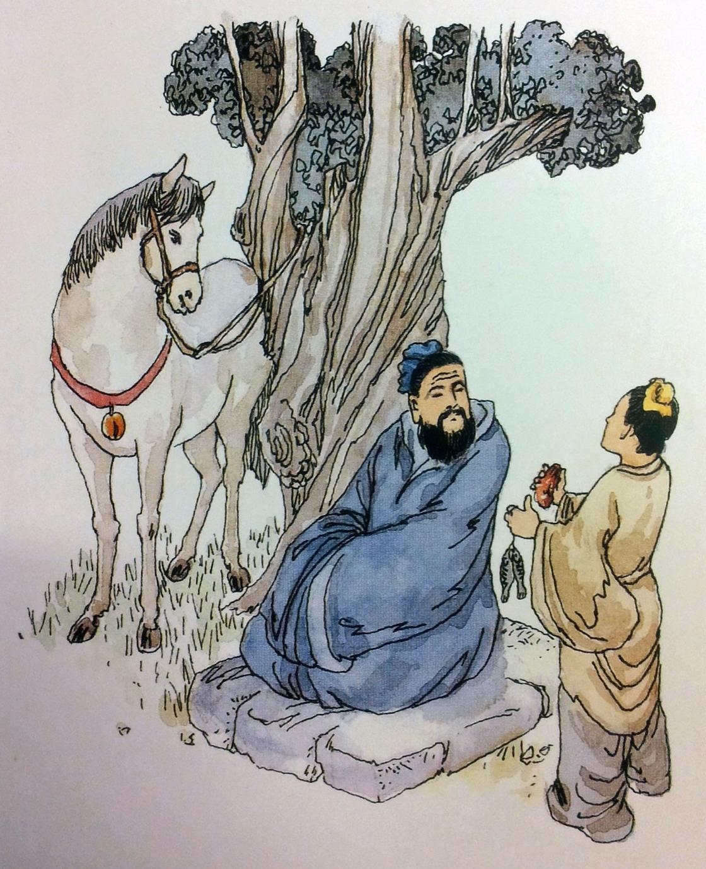
Методы психотерапии
Когнитивно-поведенческая.
Семейная.
Групповые тренинги.
Notes:
В ходе терапевтических бесед происходит осознание и открытое обсуждение проблем: наличие заниженной (неустойчивой) самооценки, неумение выделять приоритеты, проигрывать, учиться на ошибках, выстраивать дружеские отношения. На стадии коррекции поведения в повседневную жизнь постепенно внедряются новые шаблоны: в режиме дня выделяется время отдыха и развлечений, апробируется расслабление и продуктивная концентрация в стрессовых ситуациях (при нехватке времени, совершении ошибок, получении критики).
Взаимоотношения с супругом или супругой, родителями часто становятся источником синдрома и основной сферой получения подкреплений – похвалы, признания, любви. Для преодоления негативных эффектов необходимо изменить не только личность пациента, но и ожидания, поведение близких людей. На психотерапевтических сеансах обсуждаются продуктивные способы взаимодействия, смещающие акцент с оценки результата на качества личности. Членам семьи рекомендуется хвалить и поощрять трудолюбие, целеустремленность, ум, креативность, не сопоставлять достижения ребенка (взрослого) с успехами других людей, поддерживать при неудаче, помогать анализировать ошибки с ориентацией на будущий успех.
Работа в команде является важной составляющей овладения практическими навыками, необходимыми для личностных изменений. В играх пациент пробует занимать различные позиции, принимать роли – ведущий, ведомый, победитель, проигравший, «запасной игрок», «режиссер» (невидимый игрок). Учится изменять мотивацию с внешней, формальной стороны деятельности на содержательную, ценить процесс, акцентируя внимание на удовольствии, дружеских отношениях, заинтересованности заданием. После игры психотерапевт проводит обсуждение трудностей, ошибок, успехов и сопутствующих переживаний пациента.

Slide 20
Прогноз и профилактика
При комплексной психотерапевтической помощи прогноз синдрома отличника благоприятный: все проявления постепенно редуцируются, личностные установки изменяются.
Профилактикой следует заниматься с раннего детства.
В плане дня важно выделять время для занятий, которые не имеют конечной цели, а интересны и приносят удовольствие – прогулки, игры, занятия спортом без соревнований и нормативов.
Notes:
Родителям рекомендуется проанализировать и скорректировать особенности воспитания: при необходимости снизить требования к ребенку, ценить его качества (не достижения), проявлять безусловную любовь и принятие, не ругать и не наказывать за неудачи, не сравнивать с другими детьми.

Slide 21
Ситуация 1
Ситуация | Решение
Школьник приносит сплошные пятёрки с плюсом, кубки, грамоты и медали, вызывается на любые проекты и инициативы, первый ученик в классе, гордость учительницы и звезда коллектива. Однажды он не становится первым , а только вторым или третьим, четвертым, пятым…С ним – истерика! | Назовите причины. Что нужно сделать учителю, классному руководителю?

Slide 22
Ситуация 2
Ситуация | Решение
Ребёнок превосходно учится в начальной школе, завоёвывает титул первого ученика, переходит в средние классы и успеваемость падает. Ребенок часто пропускает занятия по болезни. Родители возмущены, предъявляют претензии учителю, жалуются на учителей директору. | 1. Назовите причины. 2. Что нужно сделать учителю, классному руководителю? а) Срочно поговорить с учителями, чтобы ставили пятерки; б) Не обращать внимания (у всех учеников так бывает при переходе из начальной в основную школу); в) давать ученику только такие задания, которые он обязательно выполнит на «5»; г) перевести ребенка в другой класс, где есть более слабые ученики; д) реализовать прогноз, что ребенок будет отличником на протяжении всего времени обучения в школе. е) другое (аргументируйте)

Slide 23
Ситуация 3
Ситуация | Решение
Учащийся, ранее получавший только пятерки, получает заслуженную отметку за работу, незнание ответа на вопрос, неготовность к ответу на уроке (четверку, тройку, двойку). Он воспринимают каждую отметку как конец света. Достаточно четвёрки вместо ожидаемой пятёрки — и ребёнок уже рисует себе картины последующих пожизненных неудач и провалов (у меня потерялась мотивация учиться дальше, не вижу необходимости дальше стараться, не смогу поступить в университет и т.д.) | Назовите причину. 2. Что нужно сделать учителю, классному руководителю, родителям?

Slide 24
Cитуация 4
Ситуации | Решение
Учащийся – отличник начинает шантажировать учителя (если у меня не будет «5», то дома меня «убьют», «»не пустят домой», «накажут», «из-за вас я не поступлю в вуз, на бюджет», «зачем мне учиться дальше, если я получил «4», а я иду на аттестат с отличием» и т.д. | 1. Что делать учителю?

Slide 25
Ситуция 5
Ситуации | Решение
Ученик говорит учителям, что классный руководитель, или один из учителей мне сказал, что «я буду отличником и закончу школу на отлично, с медалью!» | Что делать учителю в ситуации, когда ответ ученика не соответствует этой отметке? а) поставить заслуженную отметку; б) поставить «5» , чтобы у учителя не было проблем с родителями, администрацией; в) поставить «5», так как в дружеских отношениях с классным руководителем или с тем учителем, о котором говорить учащийся; г) другое…(аргументируйте).

Slide 26
Ситуация 6
Ситуация | Решение
Ученик говорит учителю: «А вот другие учителя мне четверки не ставят, вы не правильно выставляете мне отметки!» | Что делать учителю?

Slide 27
Ситуация 7
Ситуация | Решение
Ученик каждый раз, когда получает отметку «4», а не «5» просит учителя дать ему такое дополнительное задание, «чтобы я обязательно получил за это задание отметку «5»

Slide 28
Итоги
Учиться — нужно и полезно, но необязательно всегда быть первым.
Бывает так, что лучше сбавить темп — и прийти вторым или третьим.
Главное - остаться счастливым!

Slide 29
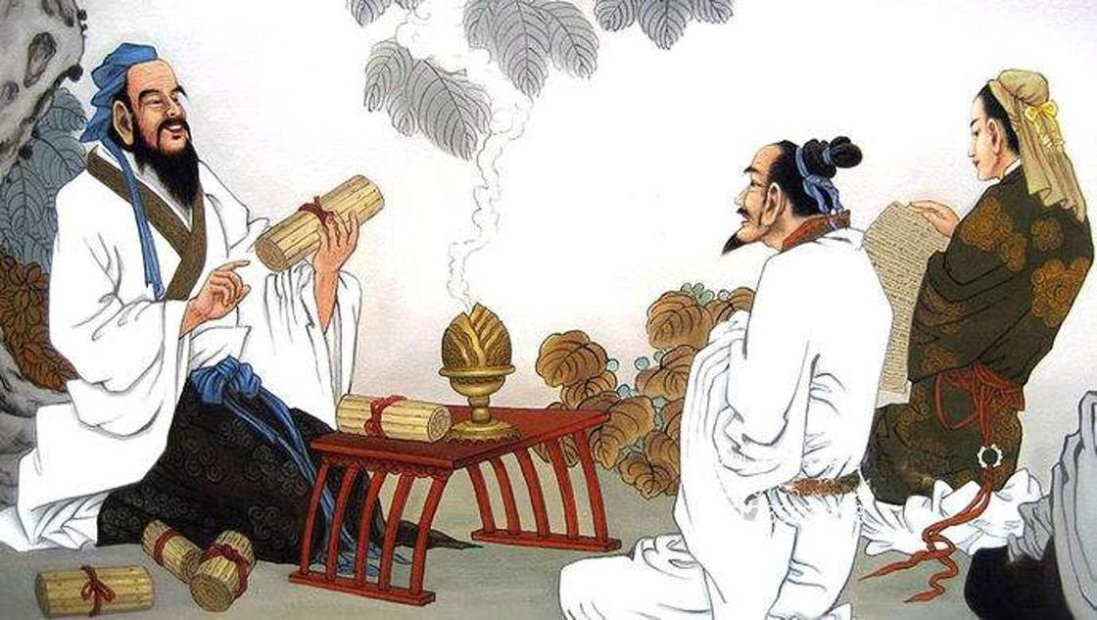
Что такое счастье?
Счастье — это когда тебя понимают, большое счастье - это когда тебя любят, настоящее счастье - это когда любишь ты.
(Конфуций)

